Slide 1
МУНИЦИПАЛЬНОЕ БЮДЖЕТНОЕ ДОШКОЛЬНОЕ ОБРАЗОВАТЕЛЬНОЕ УЧРЕЖДЕНИЕ
«ДЕТСКИЙ САД КОМБИНИРОВАННОГО ВИДА №39»
МАСТЕР-КЛАСС ДЛЯ ПЕДАГОГОВ
«Интерактивная ручка «Знаток»: возможности использования инновационного продукта на музыкальных занятиях с детьми старшего дошкольного возраста»
ПОДГОТОВИЛА:
МУЗЫКАЛЬНЫЙ РУКОВОДИТЕЛЬ
БЕЛКОВА СВЕТЛАНА АЛЕКСАНДРОВНА
Г.СЕРГИЕВ ПОСАД
ОКТЯБРЬ, 2022 Г.

Slide 2
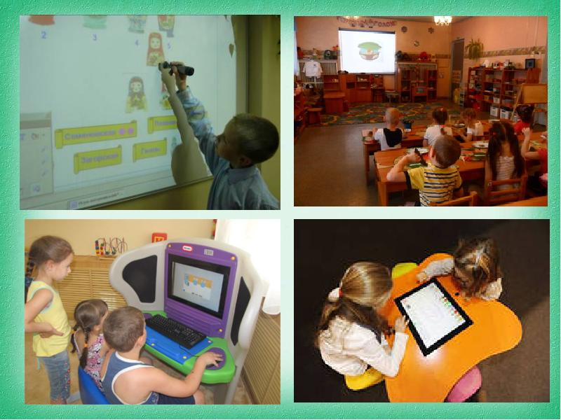
ИНФОРМАЦИОННЫЕ ТЕХНОЛОГИИ ОБУЧЕНИЯ – ЭТО ПЕДАГОГИЧЕСКИЕ ТЕХНОЛОГИИ, ПРИМЕНЯЮЩИЕ СПЕЦИАЛЬНЫЕ СПОСОБЫ, ПРОГРАММНЫЕ И ТЕХНИЧЕСКИЕ СРЕДСТВА.

Slide 3
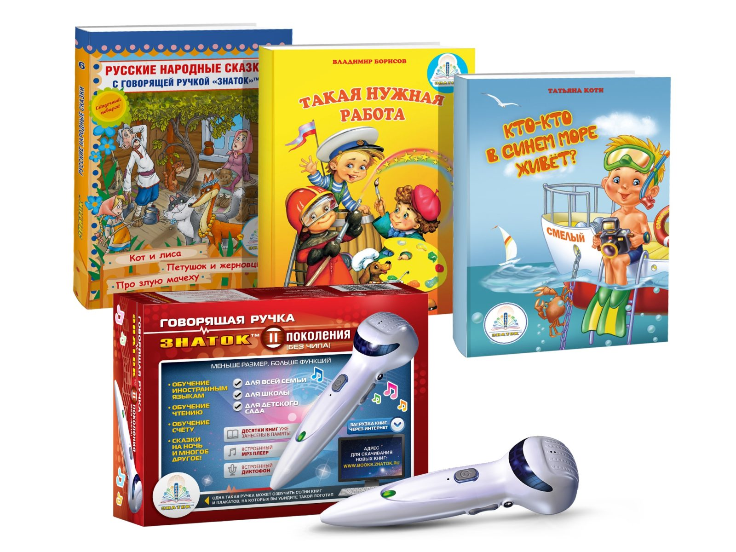
Говорящая интерактивная ручка «Знаток – II поколения».
Это электронное устройство -, озвучивающее детскую познавательность, художественную литературу, а также позволяет ребенку самостоятельно озвучивать иллюстрации, собственные рисунки, поделки и т.д.

Slide 4
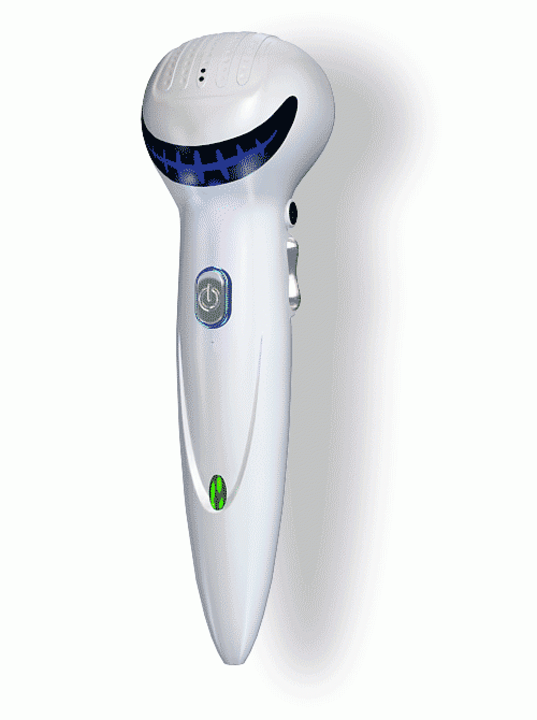
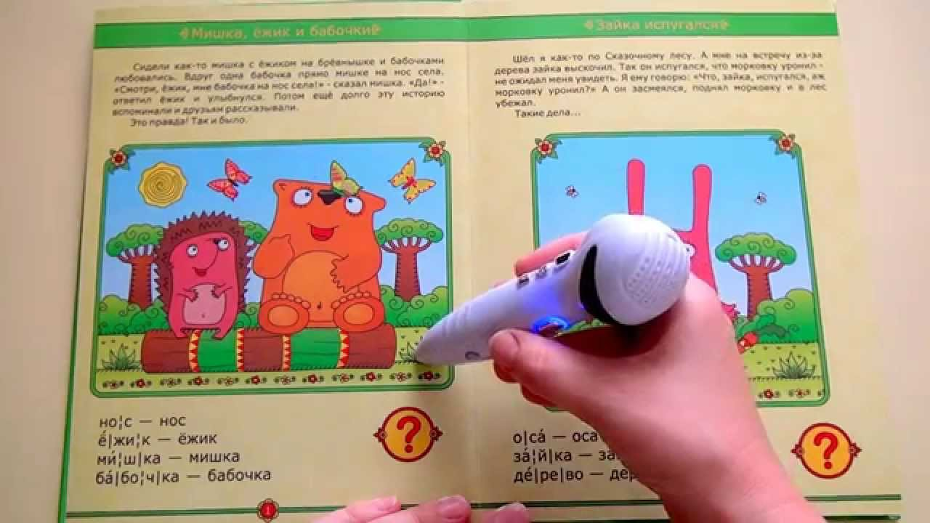
Соответствует требованиям развивающей программы для детей:
Исследовательский характер.
Легкость для самостоятельных занятий ребенка.
Развитие широкого спектра навыков и представлений.
Высокий технический уровень.
Возрастное соответствие.
Занимательность.
Области применения интерактивной ручки «Знаток»
Занятия по обучению грамоте.
Для изучения цифр.
В ознакомлении с художественной литературой.
В изучении правил дорожного движения.

Slide 5
СПАСИБО
ЗА
ВНИМАНИЕ!

